Slide 1
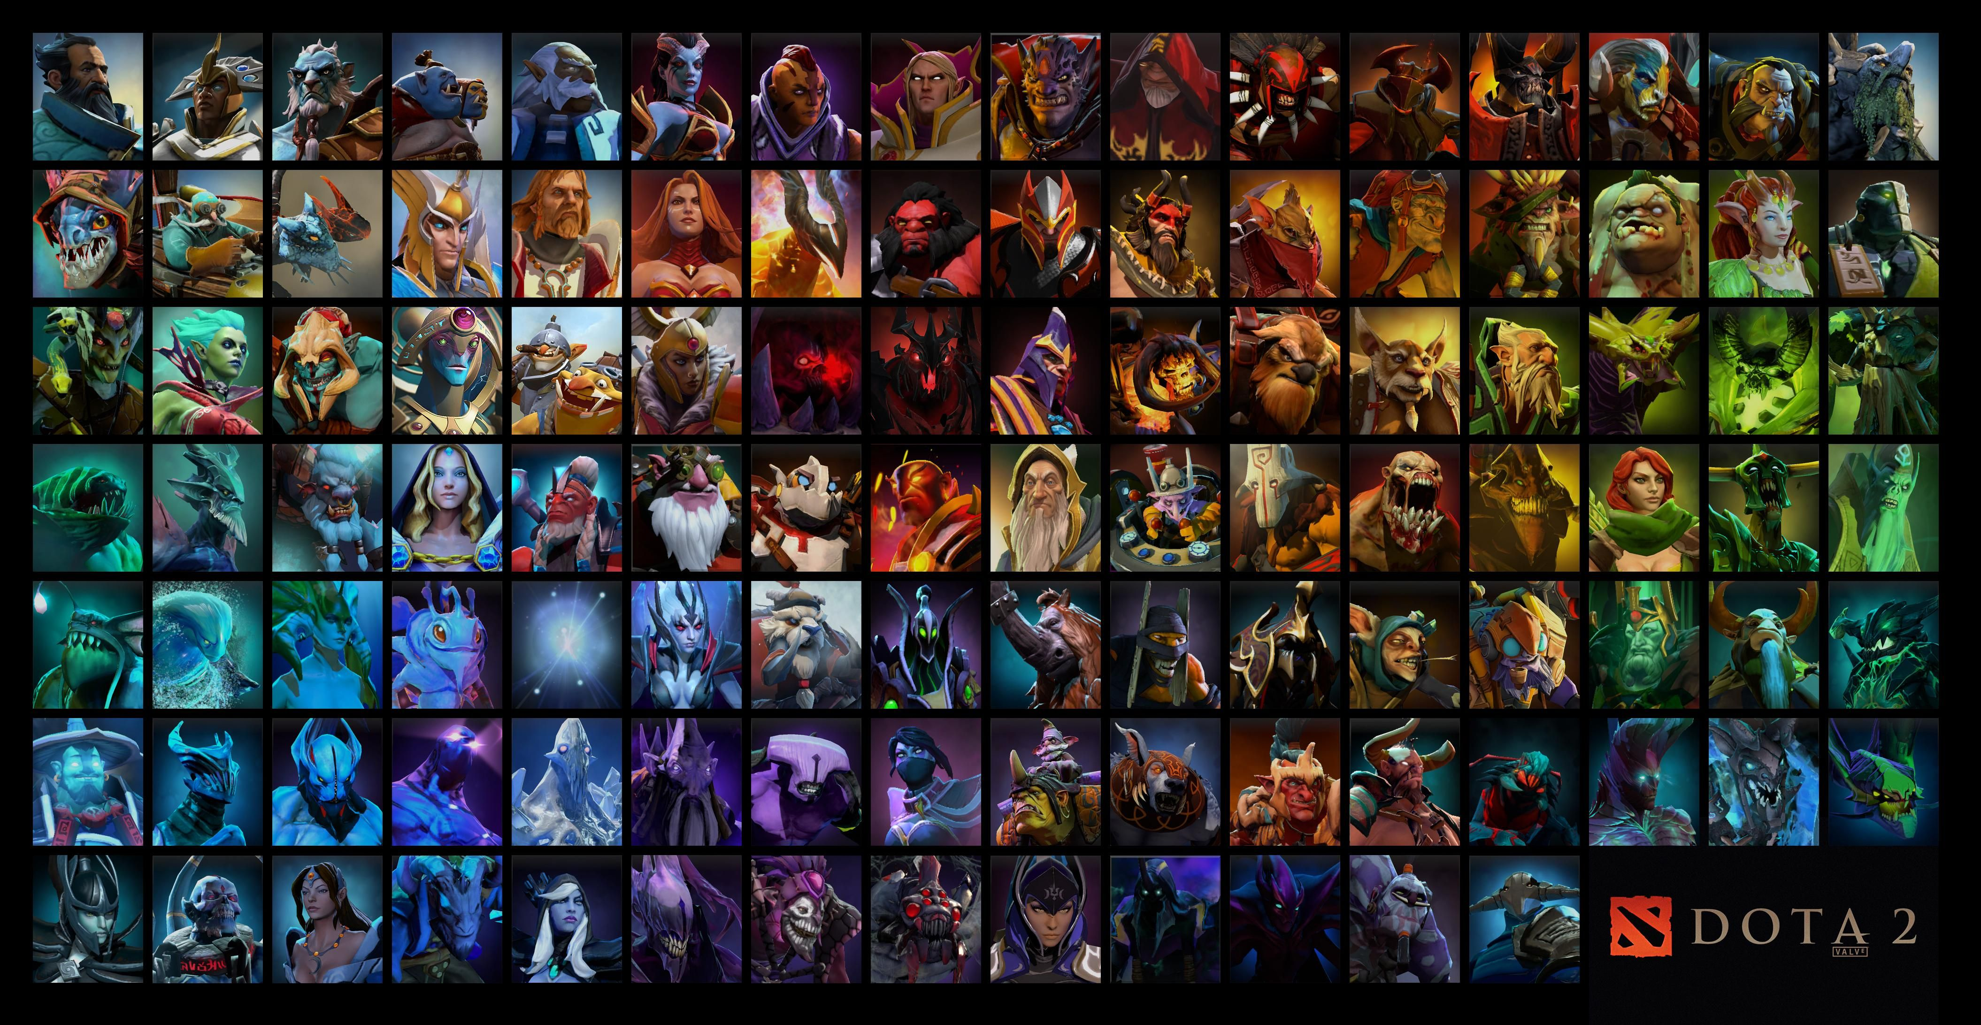
Телеграм-бот по контрпикам Dota 2: Ваш помощник в выборе героев

Slide 2
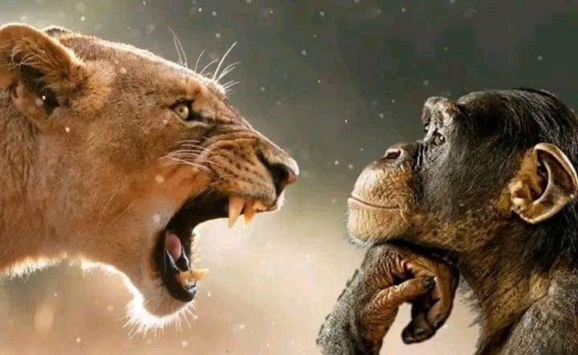
Почему контрпики важны в Dota 2?
Изменяют ход игры
Предотвращают поражения
Контрпики могут кардинально изменить ход игры, нейтрализуя сильные стороны противника и используя их слабости.
Ошибки в выборе героя приводят к проигрышам даже при высоком уровне мастерства игрока.
Удобство и скорость
Игроки постоянно ищут быстрый, удобный и надежный способ получить актуальные рекомендации по контрпикам.

Slide 3
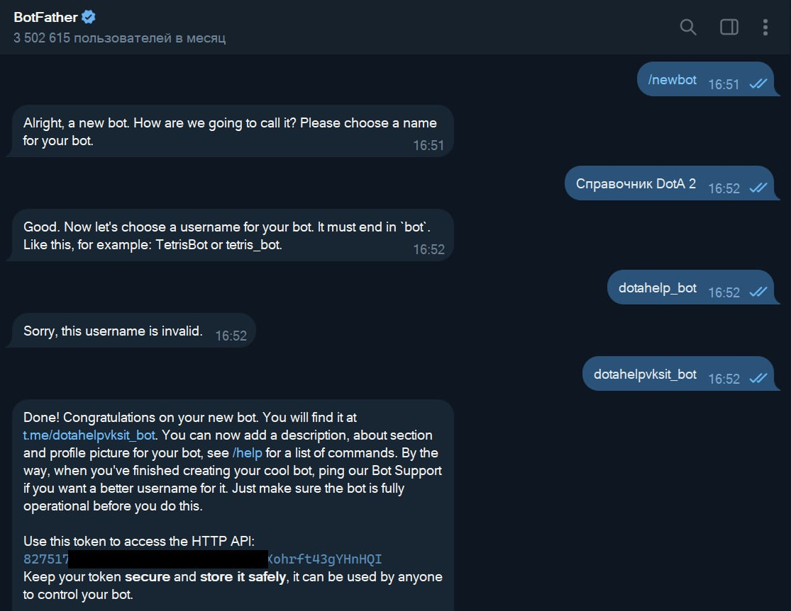
Задача бота: Быстрый и точный подбор контрпиков
Анализ оппонентов
1
Автоматический анализ популярных героев соперника, выявленных из пиков.
Оптимальные рекомендации
2
Предложение наиболее эффективных героев для контрпика с учетом текущей меты игры.
Доступность
3
Удобный и интуитивно понятный интерфейс прямо в Telegram — доступ с любого устройства.

Slide 4
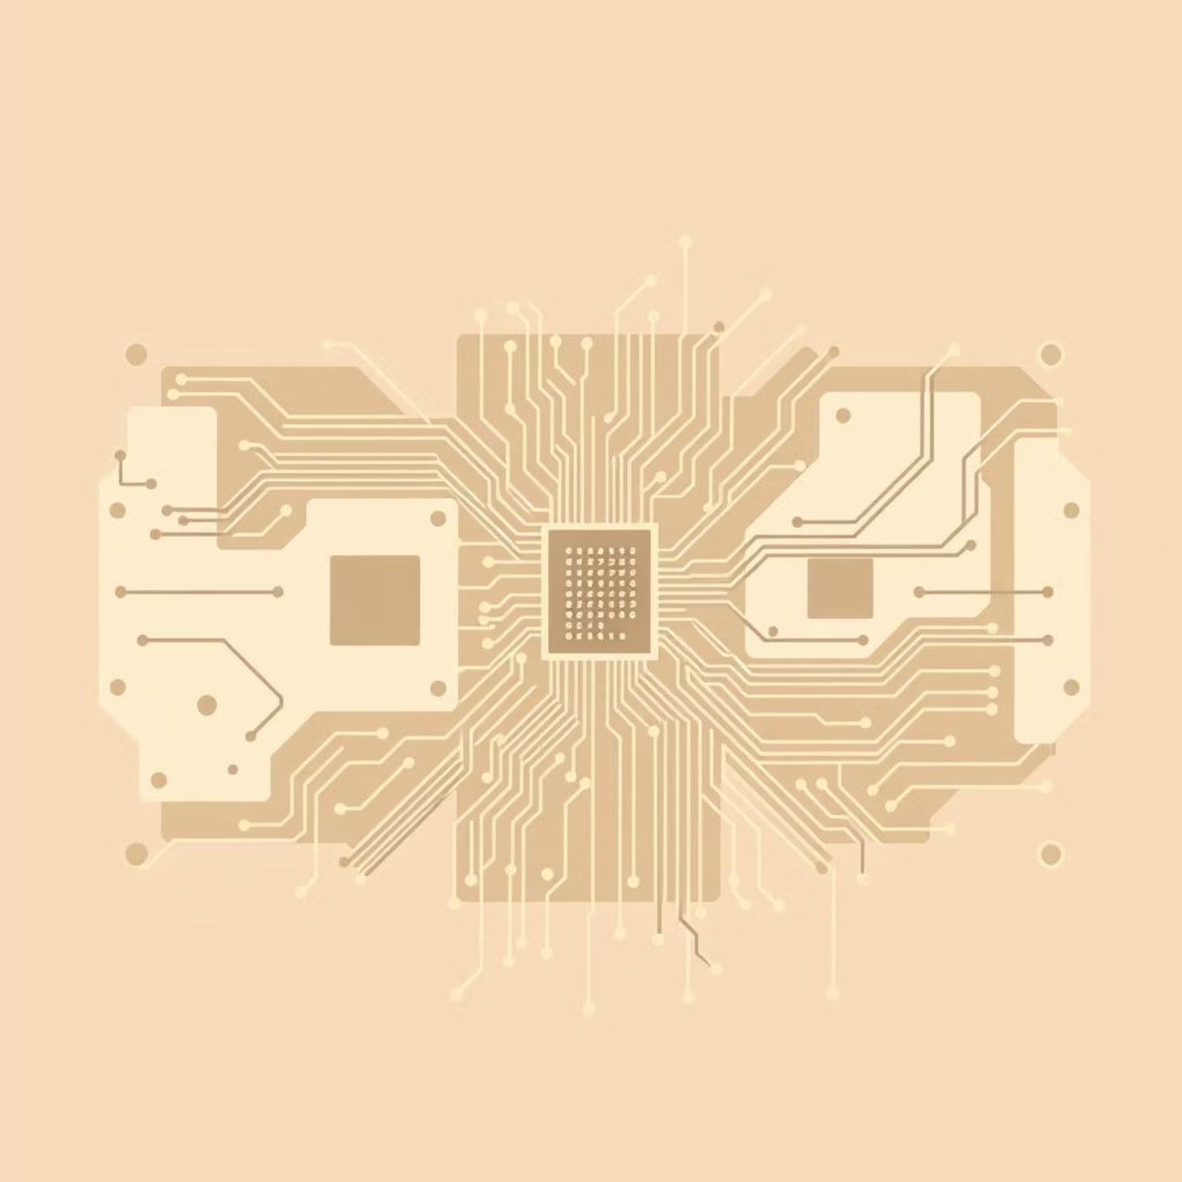
Техническая основа бота
Telegram Bot API
Используется для бесперебойного взаимодействия с пользователем и обработки команд.
Интеграция с базами данных
Подключение к открытым API Dota 2 (например, OpenDota API) для получения актуальных данных.
Логика подбора
Сложные алгоритмы для анализа статистики и мета-анализа, обеспечивающие точные рекомендации.

Slide 5
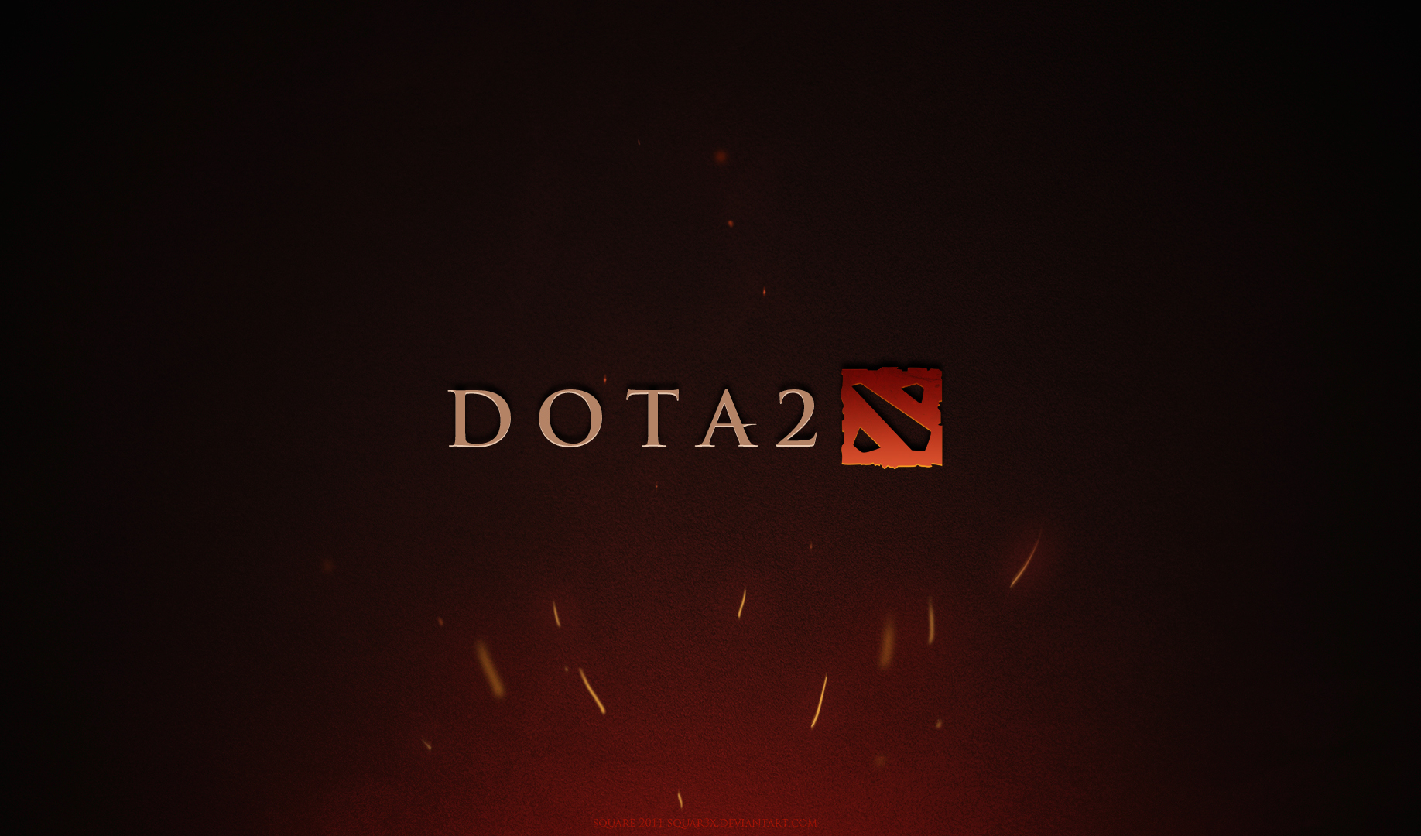
Пример работы: запрос контрпика на героя "Phantom Assassin"
Ввод имени героя
Пользователь легко вводит имя героя, например, "Phantom Assassin", в диалоговом окне бота.
Список контргероев
Бот моментально возвращает список наиболее эффективных контргероев с кратким объяснением их преимуществ.
Дополнительные советы
Возможность получить рекомендации по сборке предметов и наиболее подходящим ролям для выбранных контргероев.

Slide 6


Уникальные функции нашего бота
Обновление в реальном времени
Персонализация рекомендаций
Данные бота постоянно обновляются, учитывая последние патчи и изменения в мете Dota 2.
Рекомендации адаптируются под индивидуальный уровень и стиль игры пользователя, обеспечивая максимальную релевантность.
Командный подбор
Поддержка командных подборов героев и советы по синергии для формирования сбалансированной команды.

Slide 7
Реальные кейсы и отзывы пользователей
12%
100%
95%
Повышение винрейта
Подготовка к турнирам
Положительные отзывы
Игроки, регулярно использующие бота, отмечают значительное повышение процента побед.
Профессиональные команды активно используют бота для анализа пиков и контрпиков соперников.
Бот получил множество положительных отзывов в сообществах Dota 2 и на платформах Telegram.

Slide 8
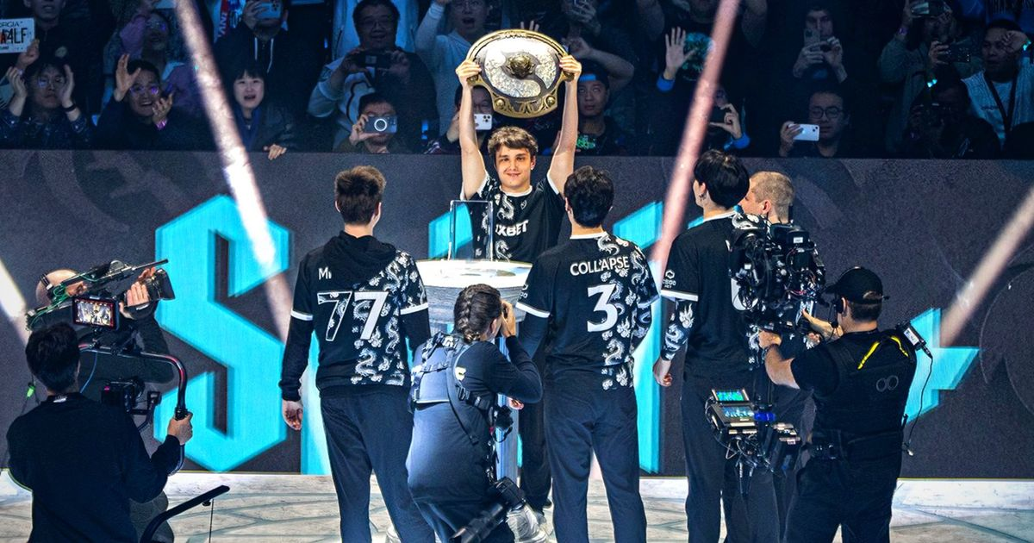
Заключение: Ваш ключ к победе в Dota 2 — телеграм-бот контрпиков
Эффективность
Развитие
Экономия времени и значительное повышение эффективности при выборе героев для победы.
Постоянное обновление и расширение функционала для соответствия изменениям в игре.
Присоединяйтесь!
Станьте частью сообщества тысяч игроков, которые уже используют бота для доминирования в Dota 2.

